Slide 1
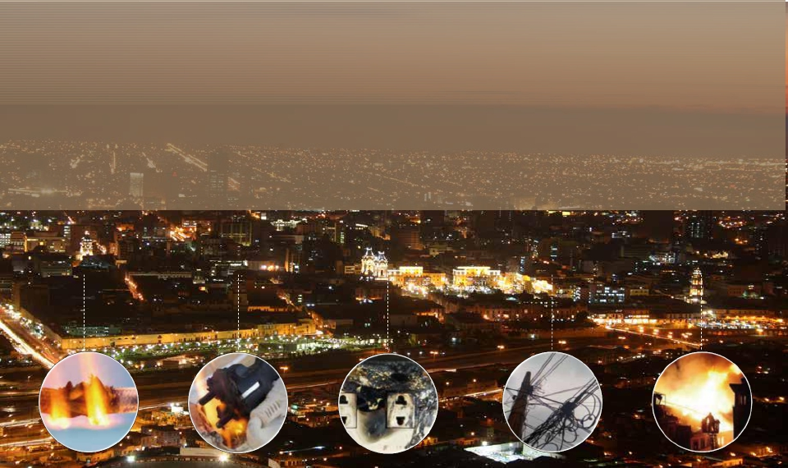
Congreso “Construyendo un País con Calidad, Desafío al 2021
Impacto de los Estándares de Calidad en la Seguridad de las
Instalaciones Eléctricas en las Edificaciones

Slide 2
Asociación Internacional del Cobre - ICA

Slide 3
Testimonios
“En los últimos años, el número de incendios por cortocircuito y accidentes por electrocución se han
incrementado de manera considerable en un 70% debido a 3 factores; la precariedad de las instalaciones
eléctricas por ser muy antiguas, el aumento indiscriminado de las instalaciones en una vivienda sin ningún
sustento técnico de aumento de cargas y el uso de material nuevo de pésima calidad en las construcciones.”
Brigadier Mayor CBP MARIO CASARETTO LATORRE, Jefe IV ComandanciaDepartamental LimaCentro, CGBVP
“…… las iniciativas privadas tales como Casa Segura y las campañas del Ministerio de Energía y Minas han
contribuido en gran parte a modificar la concepción del riesgo eléctrico, sin embargo la informalidad, la
indiferencia, la falta de criterio, el alto costo de los insumos, cambios en la normativa vigente y el deseo
equivocado de “sacarle la vuelta” al sistema por parte de los vecinos han frenado este proceso.”
JUAN CARLOS CAMPOS EKLE, Subgerente de Defensa Civil - Gerencia de Desarrollo Urbano,Municipalidad de Lince
“Fallas en los aparatos eléctricos, falta de mantenimiento de las instalaciones, uso inadecuado del servicio de
suministro, etc. son sólo algunos de los problemas que afronta diariamente el usuario sin estar debidamente
informado o capacitado. El resultado se traduce en accidentes, facturación excesiva e insatisfacción. (…)”
CRISÓLOGO CÁCERES VALLE, Presidente, Asociación de Protección al Consumidor - ASPEC

Slide 4
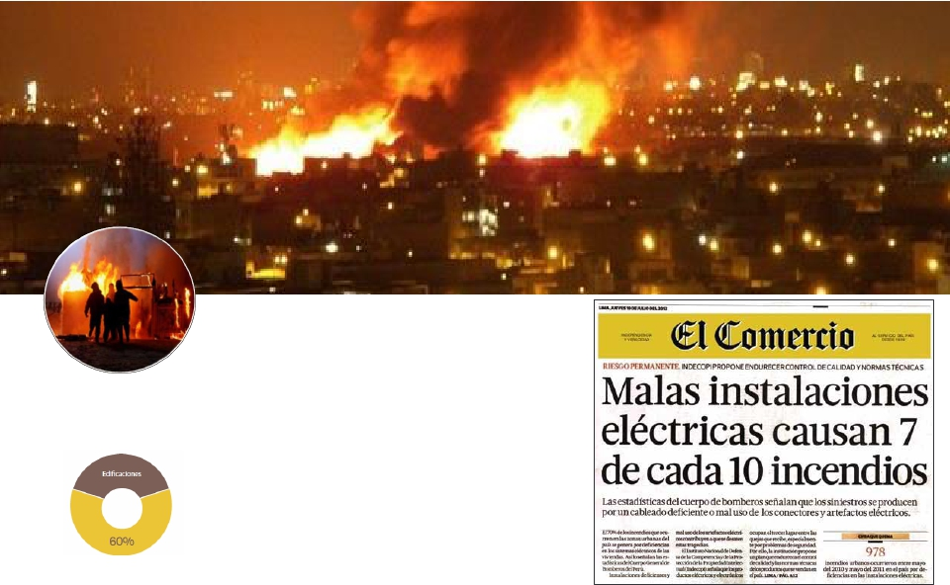
Situación Actual
Anivel nacional se producen 31 incendios por
día, 17 de ellos en Lima, lo cual representa 48%
más que hace 10 años.
El 60% de las edificaciones (3 millones) se
construyeron hace más de 20 años con una
instalación para abastecer energía a un número
limitado de equipos.

Slide 5
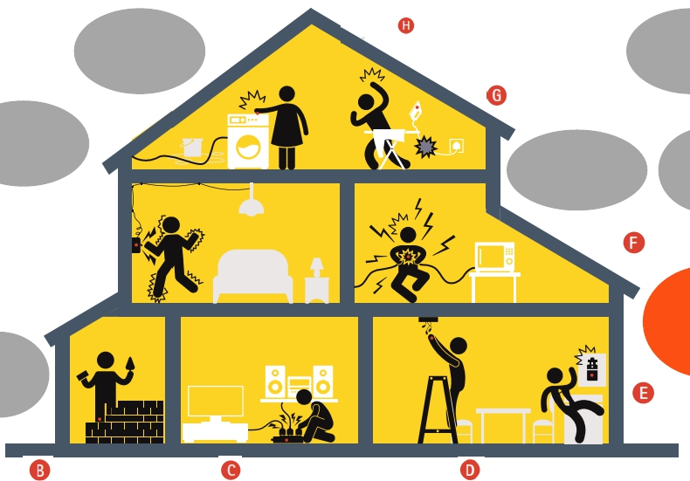
Situación Actual
Principales causas de fallas eléctricas
+60%
De las viviendas
en el Peru tienen
antigüedad mayor
a 20 años
8
DESCONOCIMIENTODE NORMAS
FALTA DE CRITERIO,INDIFERENCIA Incendio urbano
FALLAS EN APARATOS Y/O
ARTEFACTOSELECTRICOS
DAR LA CONTRA,NEGLIGENCIA 70%
tiene origen
eléctrico
Veces más
energía se utiliza
que hace 25 años
INSTALACIONESANTIGUAS
+60%
Es auto
construcción
20-50
Aparatos eléctricos
tiene hoy una casa
en promedio
20%
De productos
instalados
son falsos
USO DE PRODUCTOS
DE MALA CALIDAD
Es obligatorio
disponer de
dispositivos de
protección de
corte automatico
y una puesta a
tierra
USO INADECUADO
O INEXISTENCIADE
SISTEMASDE
PROTECCIÓN
AUTOCONSTRUCCIÓN
EXPOSICIÓN A LA SOBRECARGA
FALTA DE MANTENIMIENTO

Slide 6
Marco Normativo
El cumplimiento de las normas no signiﬁca imposición sino convencimiento, que implica educación.
Sin embargo, la mayoría de edificaciones no cumplen con las normas establecidas.

Slide 7
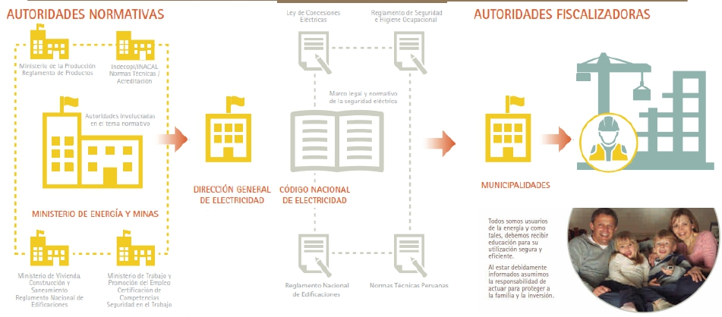
Marco Normativo
PROFESIONALES DE LA CONSTRUCCION

Slide 8
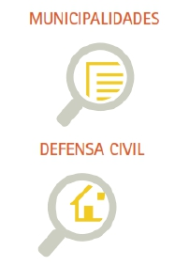
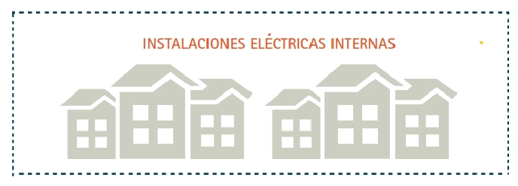
Marco Normativo
Cumplir las Normas
Una buena fiscalización puede evitar consecuencias trágicas como incendios producto de
fallas eléctricas. “Prevenir antes de lamentar”.

Slide 9
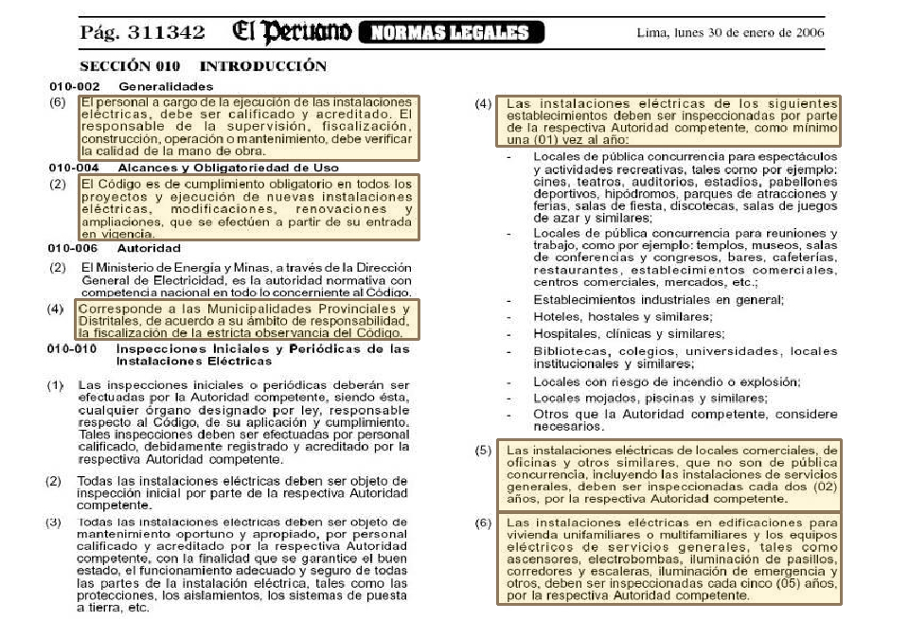

Slide 10
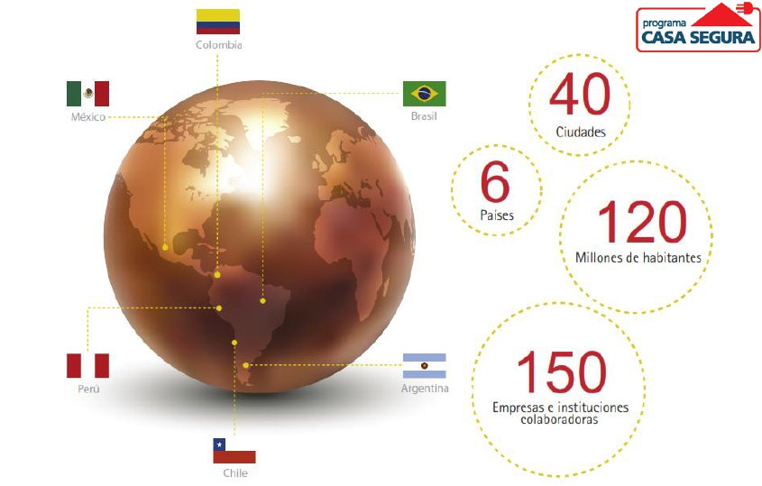
Programa Casa Segura
Una iniciativa positiva, pero no es suficiente

Slide 11
Programa Casa Segura

Slide 12
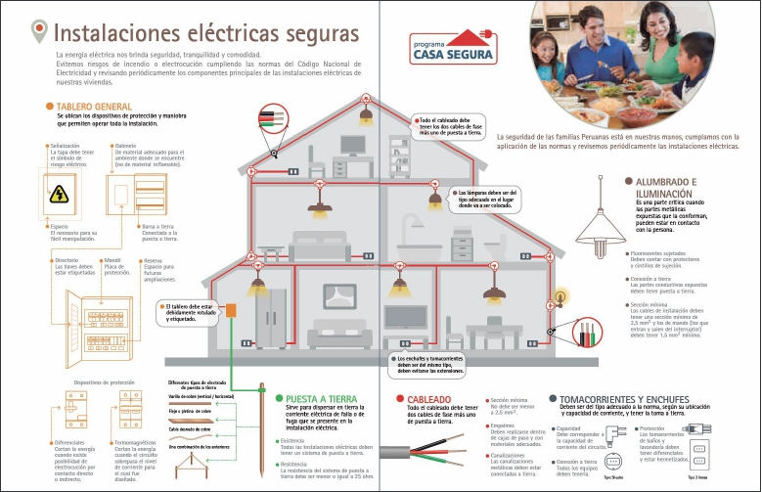
Programa Casa Segura

Slide 13
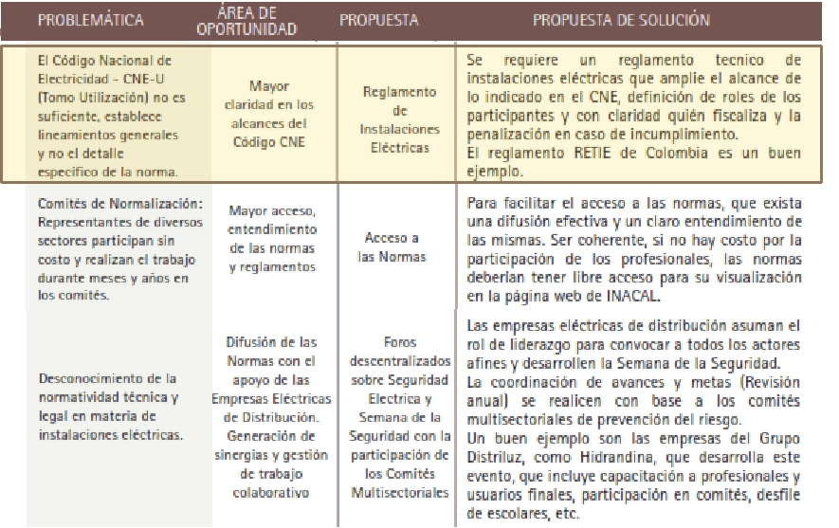
Propuestas

Slide 14
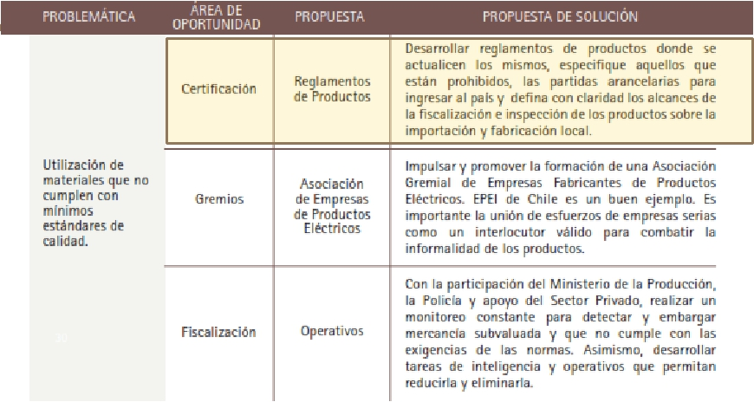
Propuestas

Slide 15
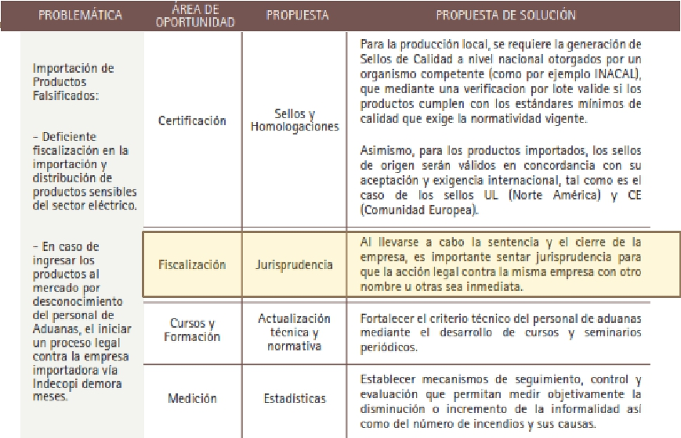
Propuestas

Slide 16
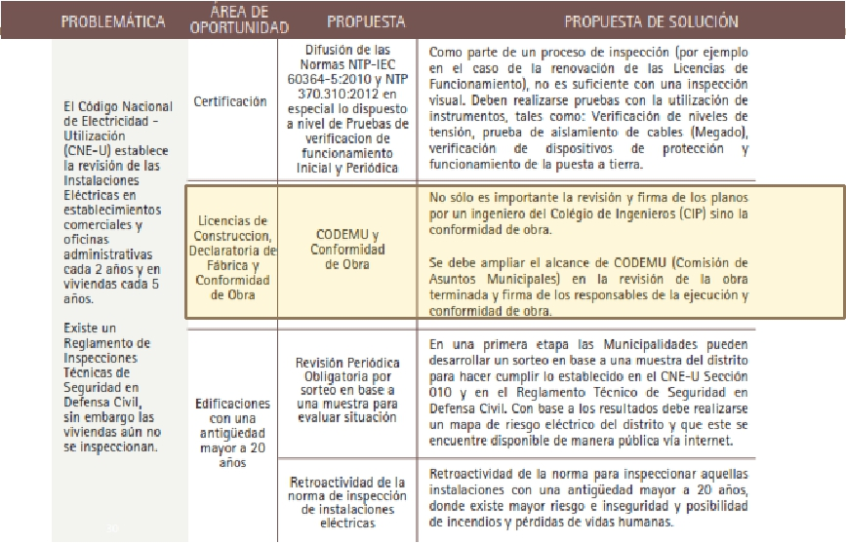
Propuestas

Slide 17
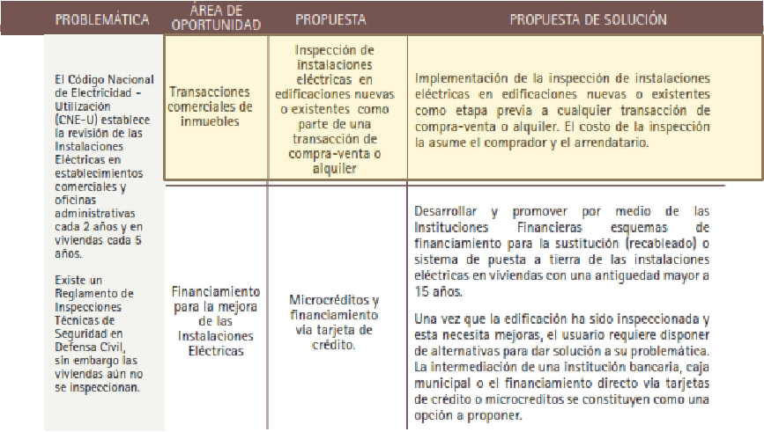
Propuestas

Slide 18
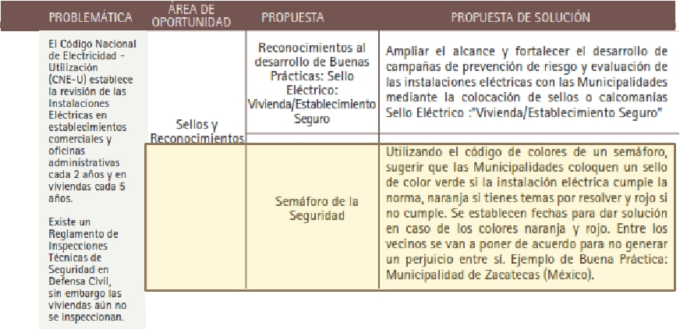
Propuestas

Slide 19
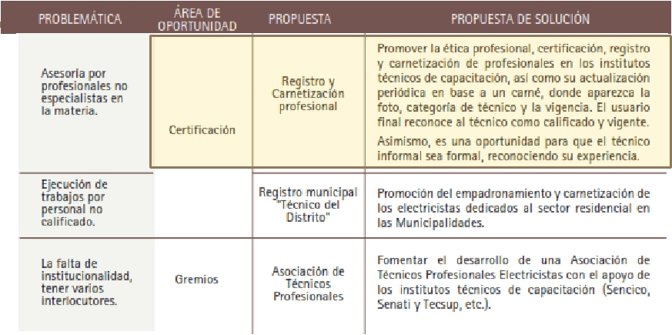
Propuestas

Slide 20
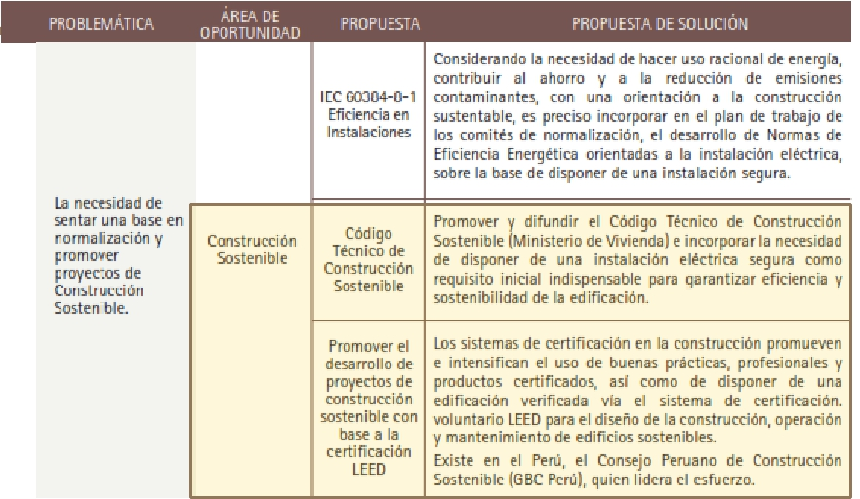
Propuestas

Slide 21
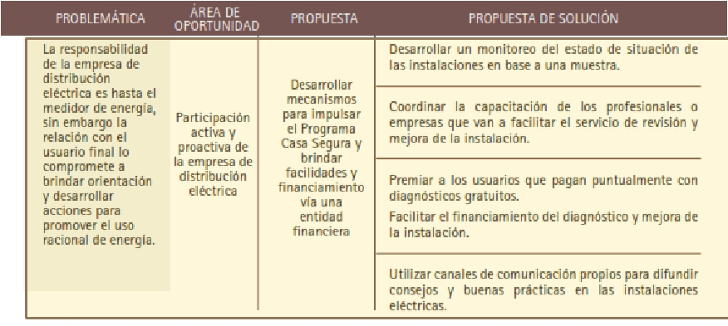
Propuestas

Slide 22
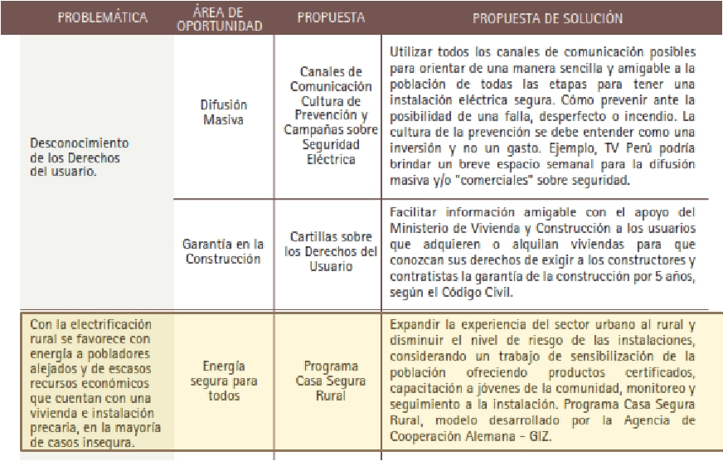
Propuestas

Slide 23
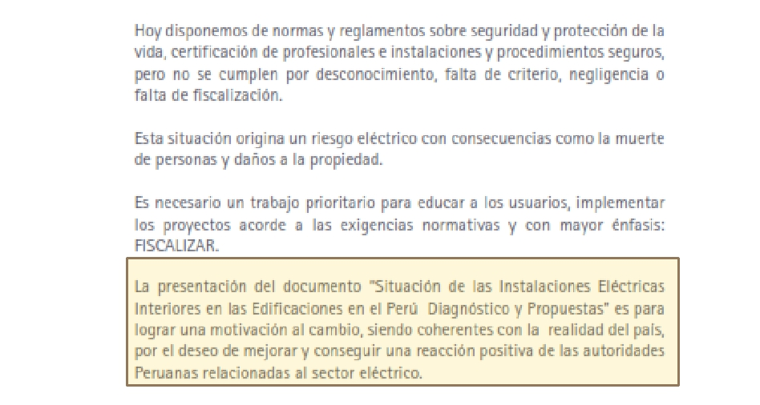
Propuestas - Conclusiones
PROCOBRE PERU

Slide 24
Gracias
Para mayor información, le agradeceremos contactar a
name.surname@copperalliance.org
miguel.delapuente@copperalliance.pe

